Slide 1
2019年度 修士論文
立場の階層構造に着目した組織構造に 変化を与える人物の特定に関する研究
37-186847 中元雪絵
坂田・森研究室

Slide 2
目次
背景と目的
手法
実験
考察

Slide 3
目次
背景と目的
手法
実験
考察

Slide 4
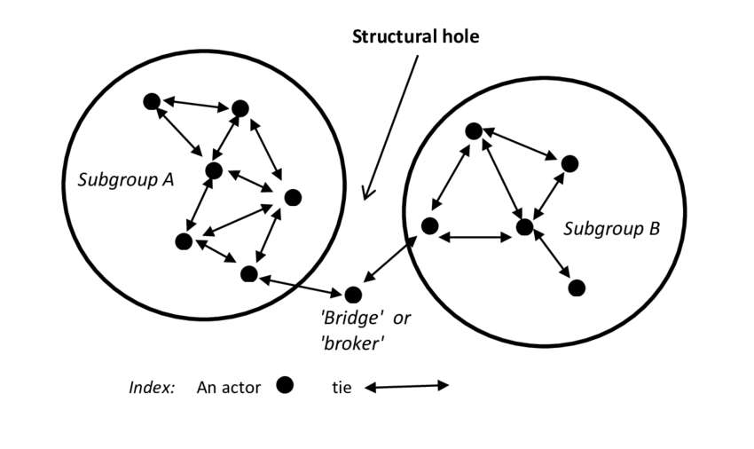
研究背景
組織のパフォーマンス向上のためには、組織のコミュニケーションを管理することが重要である
組織構造上の人間関係とは異なる非公式な人間関係が、 情報伝達において重要な役割を持つ
非公式な人間関係は不透明であり、 管理することは難しい
Eメールや社内SNSのデータを用いて非公式な人間関係を 把握できると期待が高まっている

Slide 5
先行研究
既存研究では、組織構造による人間関係と非公式な人間関係を区別できていないため、結果の解釈のコストが大きい
次数中心性を用いて人物を特定する研究 → ほとんどは業務上の要求によって次数が高くなっている
組織構造と非公式な人間関係を考慮することの重要性 [Soda et al, Mcevily et al]
双方を考慮した研究 → 組織構造に関する情報を外部データとして扱っており、 コストがかかる

Slide 6
目的と新規性
前提： 組織構造による人間関係は、階層構造に従うはずである。
本研究の目的： 階層構造とは異なる挙動を検出することで、 ソーシャルネットワークから非公式な人間関係を多く持つ 人物を特定する。
新規性：
立場を用いた新たなネットワーク作成方法の提案
階層構造との乖離度を計算する、新たなネットワーク指標の提案
上指標を用いた非公式な人間関係の特定手法の提案

Slide 7
目次
背景と目的
手法
実験
考察

Slide 8
手法の着想
組織における階層構造 = 立場によって表現できる。
階層構造に対し、不自然な挙動を持つ人物が特定したい人物である。
異なる部署の人と仲がいい人物
家族が会社の重役であるため丁重に扱われている人物
B
目上
BはAの上司である
目上
A
CはBの上司である
対等
C
CはAの上司である
？
CとAは対等な関係性

Slide 9
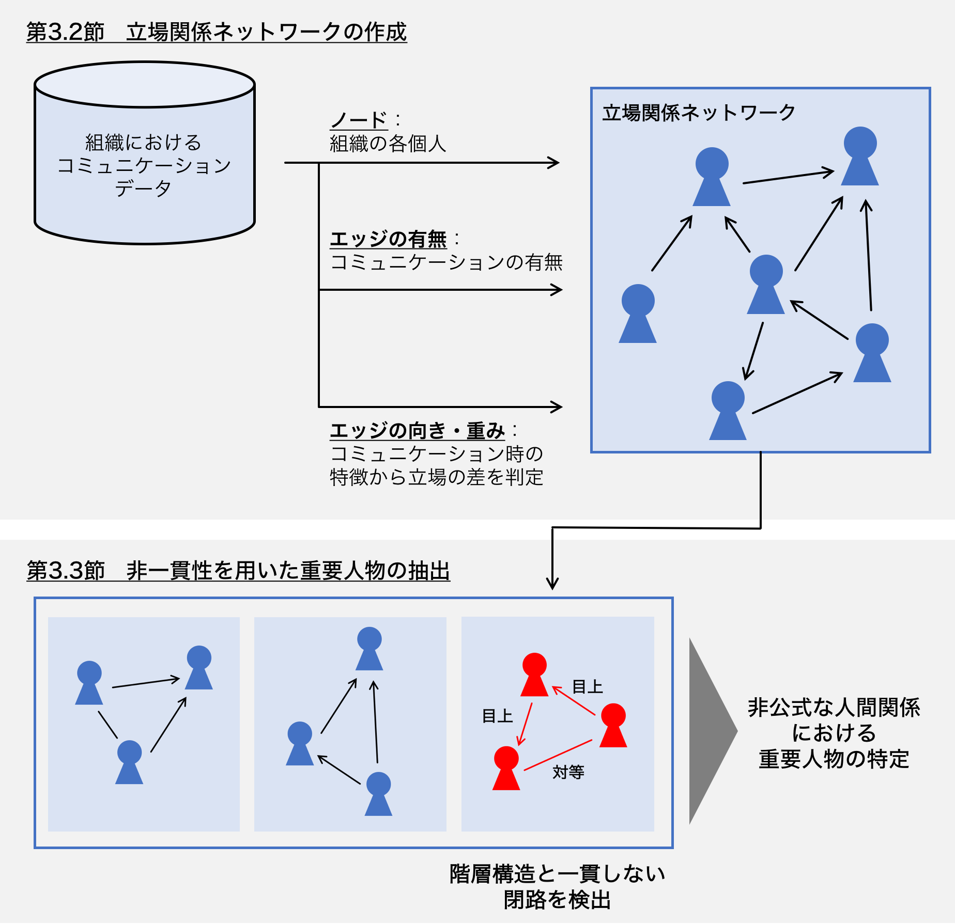
手法の流れ
Step 1: 立場関係ネットワーク の作成
Step 2: 「非一貫性」を用いた重要人物の検出

Slide 10
Step1 立場関係ネットワークの作成
Stanford Corenlp Politeness APIを用いた立場関係の判定
発話の丁寧度 p が 0<p<1 の確率で与えられる
判定した立場の差を用いてエッジを付与
全発話でのpの平均が0.5のとき、
立場の差 0.3と判定
丁寧さ 0.8
立場 +0.3
立場 +0.2

Slide 11
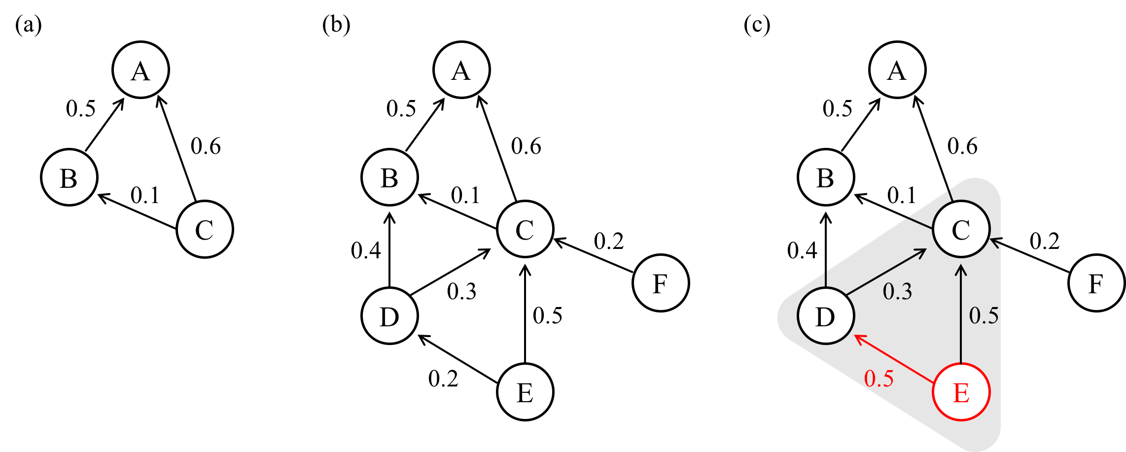
Step2 非一貫性を用いた重要人物の検出
非一貫性：階層構造との乖離度
閉路を一周した際の位置エネルギーのずれによって計算する
階層構造を取る
この閉路の非一貫性は、
0.5 + 0.3 – 0.5 = 0.3

Slide 12
Step2 非一貫性を用いた重要人物の検出
ノード n_{i} の非一貫性への貢献度 Cont_{i}
この値が高い人物を特定することで、
そのノードが入ることで階層構造がより乱れる人物
＝ 非公式な人間関係を多く持つ人物 が特定できる。
Cont_{i} =（グラフ全体の非一貫性）
ー （そのノードを除いたサブグラフの非一貫性）

Slide 13
目次
背景と目的
手法
実験
考察

Slide 14
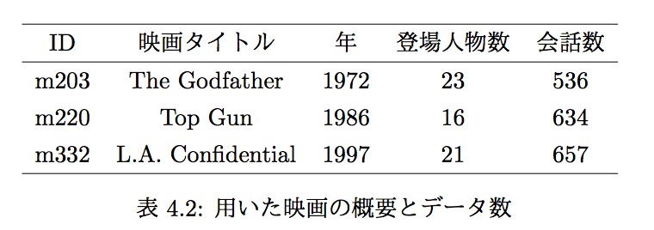
実験に用いたデータセット
映画内での登場人物間の会話を文字起こししたデータセット
組織を題材とする映画を分析対象とした

Slide 15
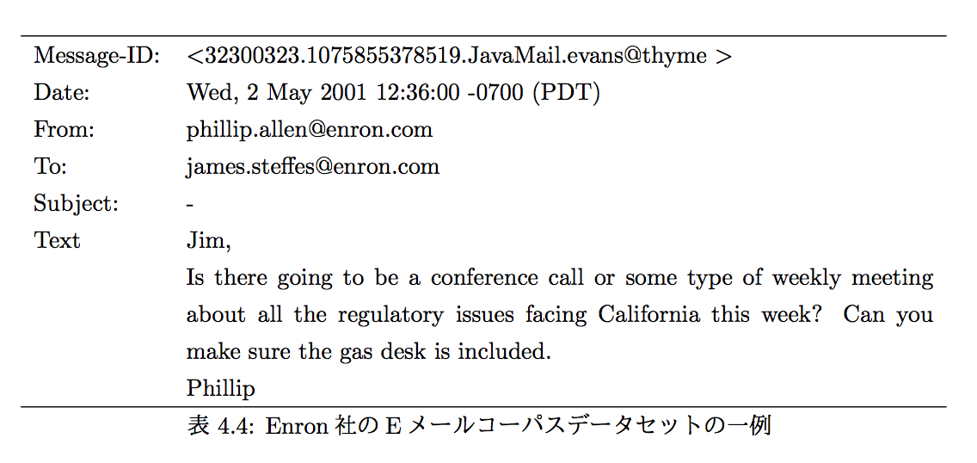
実験に用いたデータセット
Enron社役員のEメールコーパス
Enron社は、全米でも有数の大企業であったが、粉飾決済が明るみに出たことで経営破綻した。（エンロンショック）
エンロンショックを機に、研究者向けに、社内のEmail、約50万件がが公開されている。

Slide 16
実験
映画内人間関係のアノテーションによる精度評価
各映画について、どのような非公式な人間関係が存在するかを アノテーション
これを用いて、提案手法により非公式な人間関係をもつ人物を特定できることを検証した
他ネットワーク指標との比較
提案手法によって特定される人物が、他の指標によって取得される人物とは異なることを確認した
Enron社ネットワークから取得した人物の特徴分析
Enron社のコーパスに提案手法を適用し、 どのような人物が取得されるかを定性的に分析した

Slide 17
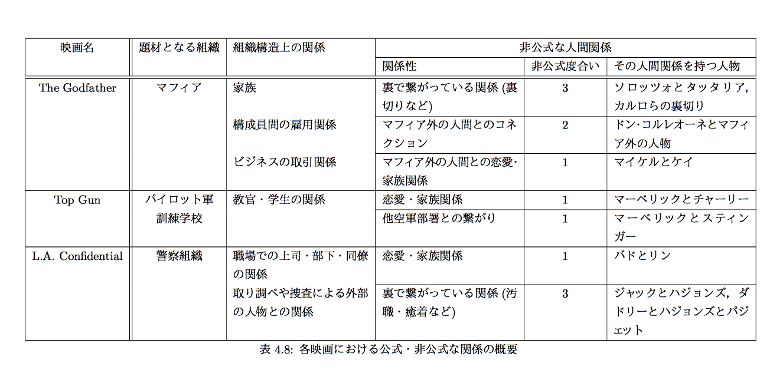
実験⑴ 映画内人間関係のアノテーションによる精度評価
各映画の持つ非公式な人間関係を特定した

Slide 18
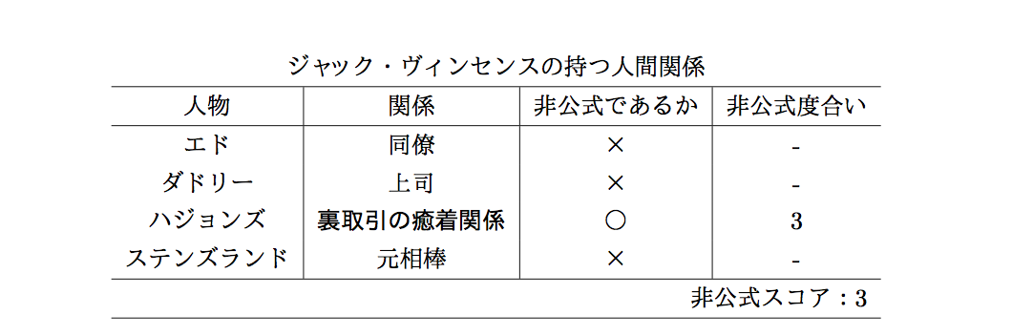
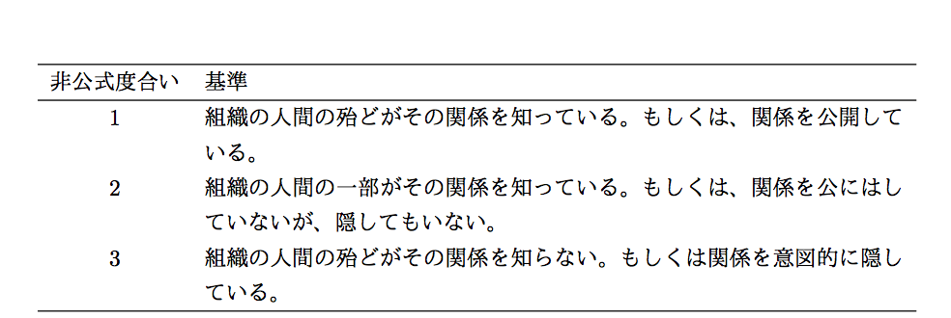
実験⑴ 映画内人間関係のアノテーションによる精度評価
関係の秘匿性に基づき「非公式スコア」を設定し、各人物について計算した
非公式度合いの評価基準

Slide 19
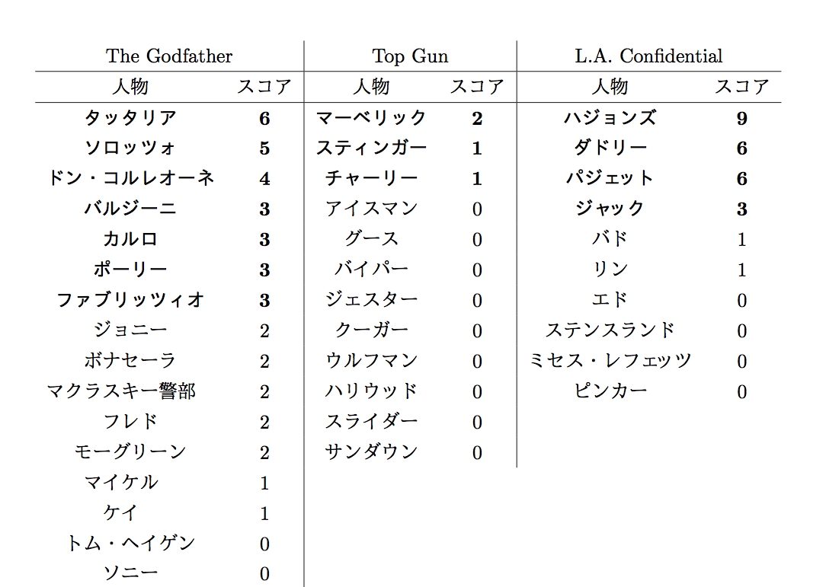
実験⑴ 映画内人間関係のアノテーションによる精度評価
各登場人物の持つ非公式スコアをアノテーションし、 特定したい人物を算出した

Slide 20
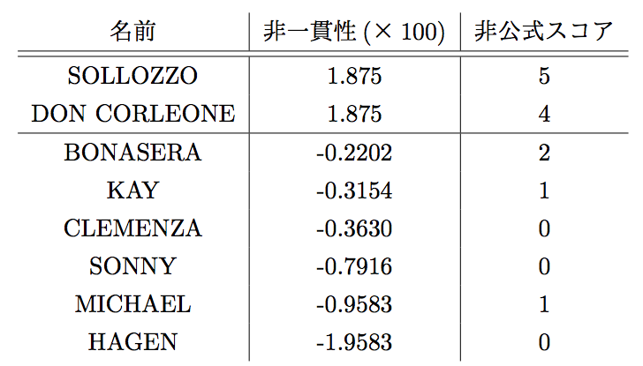
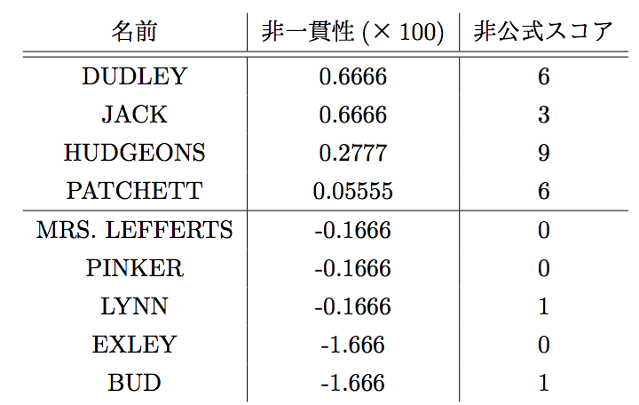
実験⑴ 映画内人間関係のアノテーションによる精度評価
非一貫性への貢献度と、非公式スコアに相関が見られたため、 提案手法の有効性が確認された。
The Godfather
L.A. Confidential

Slide 21
実験⑴ 映画内人間関係のアノテーションによる精度評価
実際に検出される人間関係
ダドリー
ex) L.A. Confidentialの場合
0.03
0.02
非一貫性
0.065
ジャック
ハジョンズ
0.015
ジャックとダドリー | ジャックとハジョンズ | ダドリーとハジョンズ
部下と上司 | 情報と金銭を交換する 癒着関係にある 警察署内では ある程度 知られている | ロスの支配を 目的とした 癒着関係にある

Slide 22
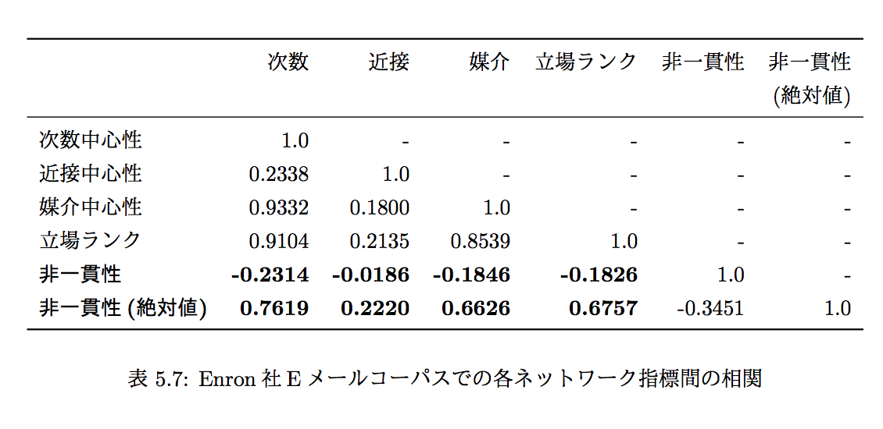
実験⑵ 他ネットワーク指標との比較
非一貫性と他指標との相関は低い
非一貫性の絶対値をとると、相関が高い →他指標の高い人物は、本指標においては二分される傾向がある

Slide 23
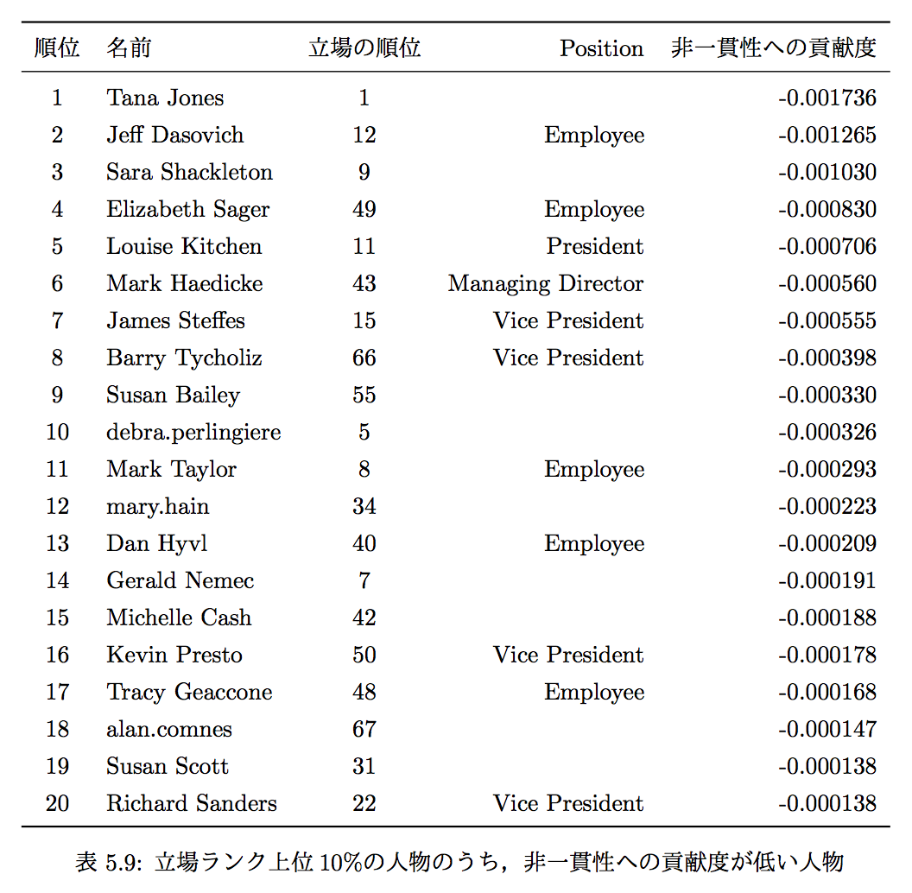
実験⑶ Enron社ネットワークから取得した人物の特徴分析
非一貫性への貢献度が負の人物
先行研究より、
会話がコミュニティ内に
閉じている人物

Slide 24
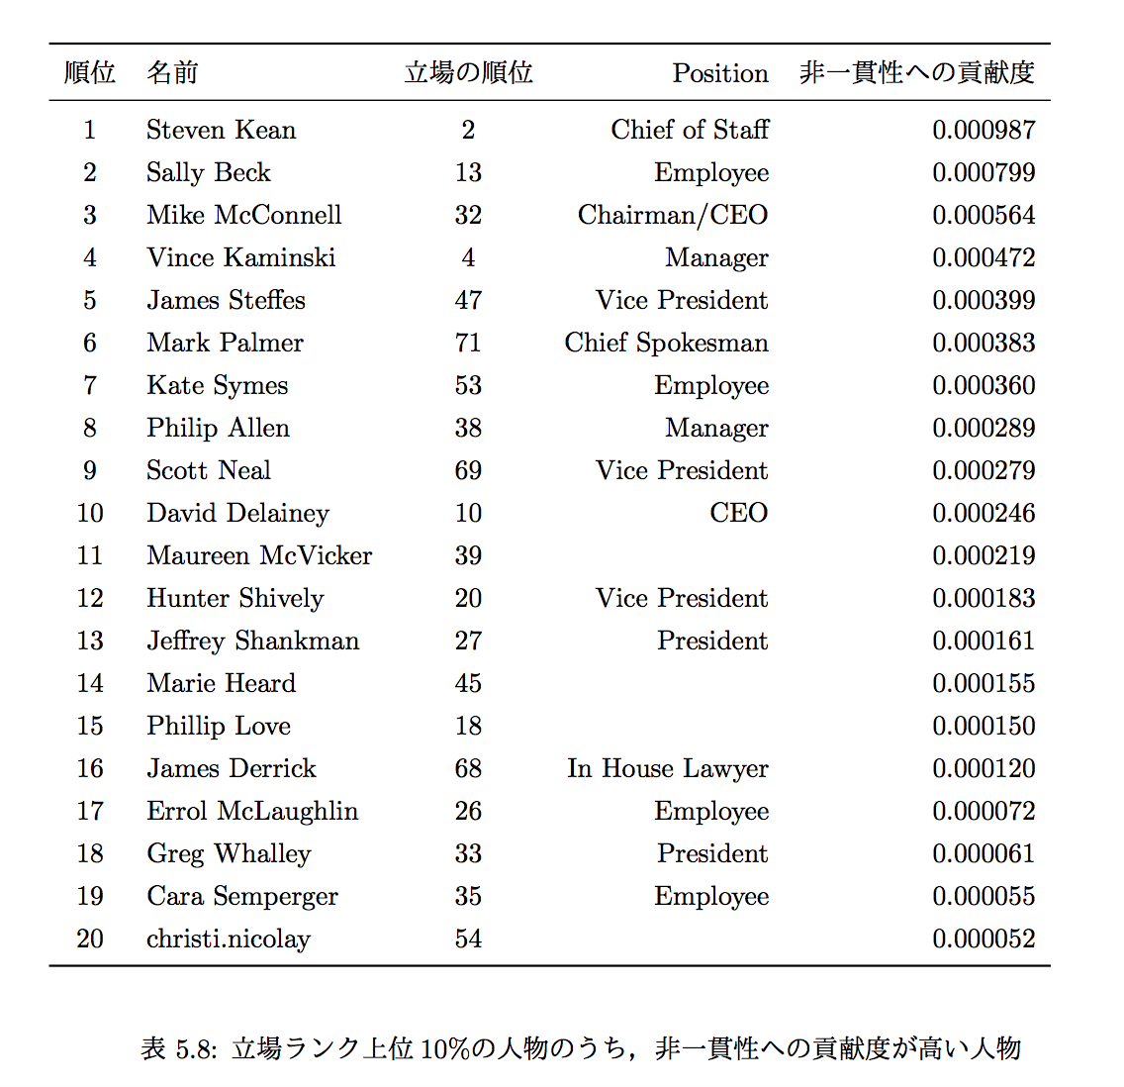
実験⑶ Enron社ネットワークから取得した人物の特徴分析
非一貫性への貢献度が正の人物

Slide 25
実験⑶ Enron社ネットワークから取得した人物の特徴分析
Steven Kean
Government Affairs → Chief of Staff
広い人間関係を持っていた人物の可能性が高い
Vince Kaminski
CFOであったAndrew Fastowの不正隠蔽に対して強い抗議を行った 人物
Mark Palmer
Steven Keanの部下
真相究明に奔走した人物

Slide 26
目次
背景と目的
手法
実験
考察

Slide 27
考察 提案手法の有効性に関して
映画内人間関係のアノテーションによる評価実験から、提案手法により非公式な人間関係が検出可能であることが確認された。
検出されていない人物の存在
映画における人間関係では、主人公を中心としているため脇役同士の会話は 少ない。
よって三者の人間関係を一つも持たず、検出されていない人物も存在する。
詐欺に関わっていた人物は検出できていない
映画における黒幕や癒着関係 = Enronにおける粉飾決済での癒着関係？
2001年当時、CEOやCFOがあまりメールによる会話を行なっていなかった可能性が高い

Slide 28
考察 非公式な人間関係を持つ人物の特徴について
映画において、物語を動かす人物が特定されている
ソロッツォ
ダドリー
スティンガー
映画の主人公は受動的な側面が強い
異なるコミュニティ間をつなぐ人物
ソロッツォ
ダドリー
Enron社からもこの傾向は見られる

Slide 29
結論
三作の映画に対し、提案手法により特定された非一貫性への貢献度が゙高い人物が、非公式スコアと相関があることを示し、妥当性を検証した。
三作の映画と Enron社Eメールコーパスそれぞれについて、 非一貫性への貢献度と他のネットワーク指標との相関係数が低いことを確認し、提案手法によって特定される人物が他の手法では特定できないことを確認した。
映画とEメールコーパスそれぞれ、取得された人物に関する定性的な分析を行い、取得される人物が、組織構造を超えたアクションを自ら取り、異なる組織間を結ぶ人物である可能性を示した。

